Slide 1
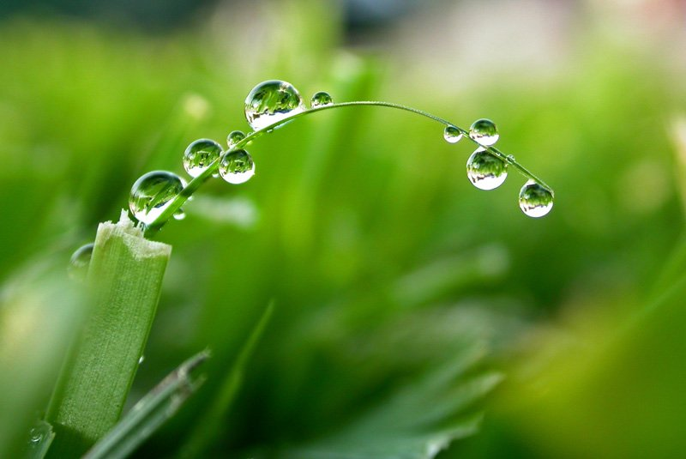
义务教育课程标准语文三年级（上）
执教者：镇江市穆源民族学校 宋玲玲
小露珠

Slide 2
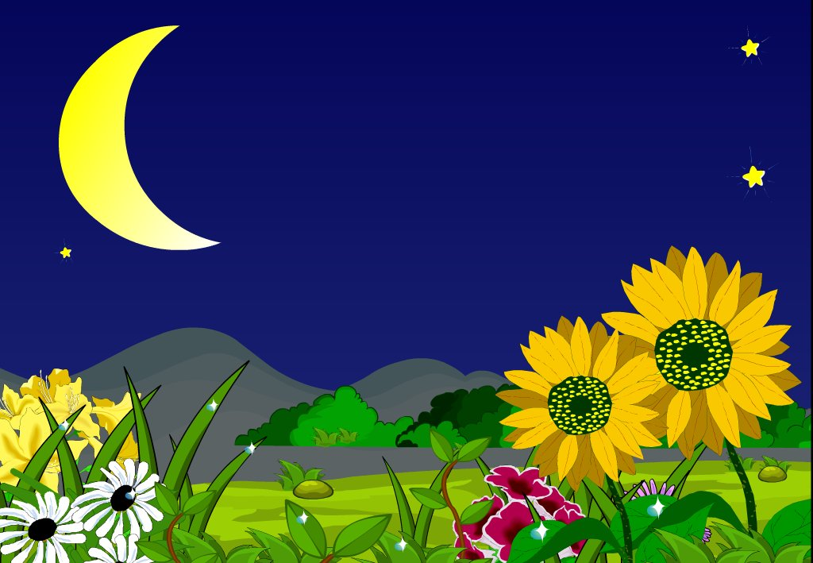

Slide 3
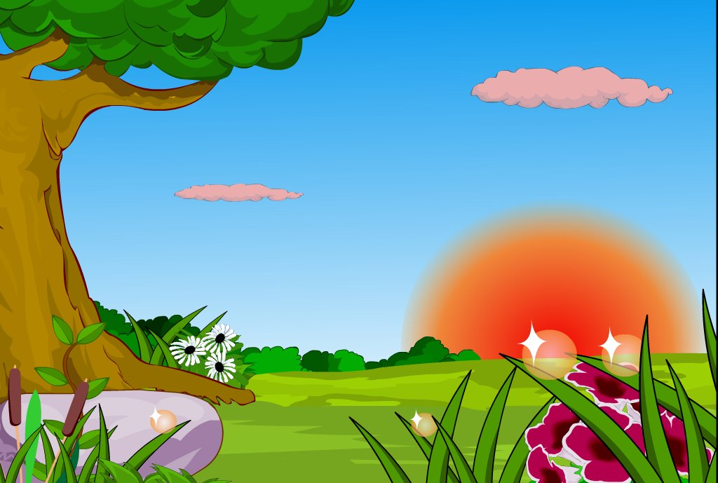

Slide 4
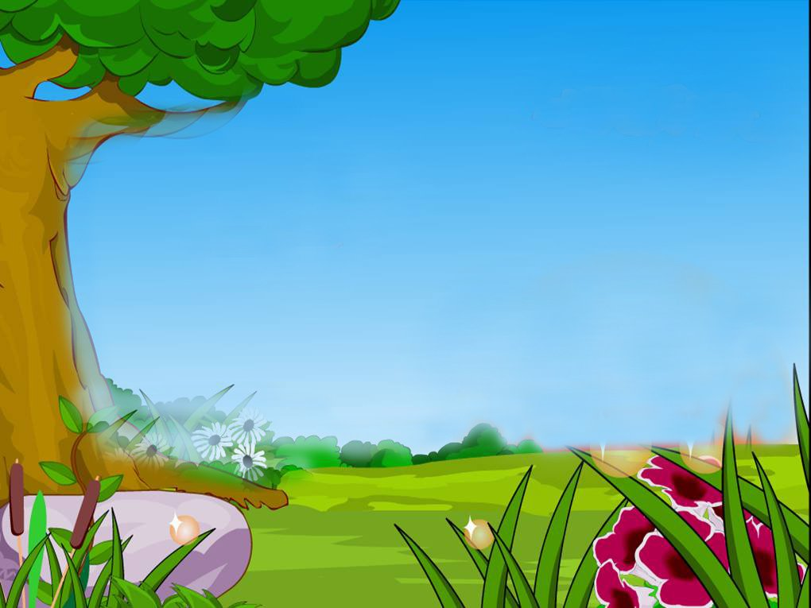
自学要求：
轻轻地读课文的第2—5自然段，看看有哪些小动物，用 划出小动物说的话，用 圈出小动物的动作。好好读读他们的话，体会体会。喜欢哪个小动物的可以多读几遍。

Slide 5
“早哇，像钻石那么闪亮的小露珠。”蹦到大荷叶上的小青蛙对小露珠说。
“早哇，像水晶那么透明的小露珠。”爬到草秆上的小蟋蟀对小露珠说。
“早哇，像珍珠那么圆润的小露珠。”落在花朵上的小蝴蝶对小露珠说。
“早哇，像钻石那么闪亮的小露珠。”蹦到大荷叶上的小青蛙对小露珠说。
“早哇，像水晶那么透明的小露珠。”爬到草秆上的小蟋蟀对小露珠说。
“早哇，像珍珠那么圆润的小露珠。”落在花朵上的小蝴蝶对小露珠说。
2
3
4
8

Slide 6
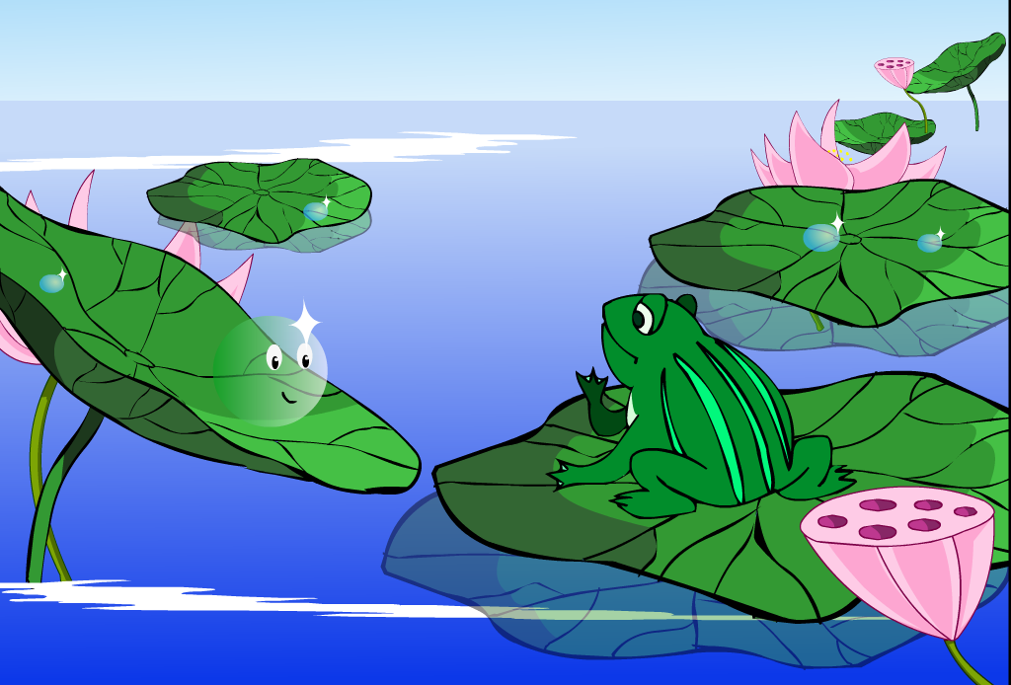


“早哇，像钻石那么闪亮的小露珠。”蹦到大荷叶上的小青蛙对小露珠说。
“早哇，像钻石那么闪亮的小露珠。”蹦到大荷叶上的小青蛙对小露珠说。

Slide 7
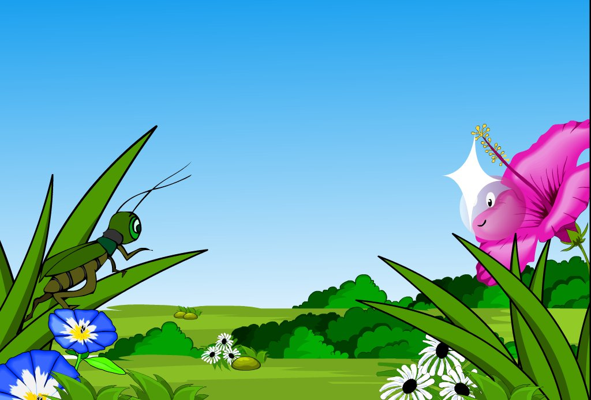
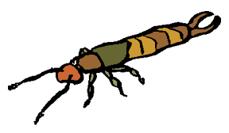
“早哇，像水晶那么透明的小露珠。”爬到草秆上的小蟋蟀对小露珠说。
“早哇，像水晶那么透明的小露珠。”爬到草秆上的小蟋蟀对小露珠说。

Slide 8
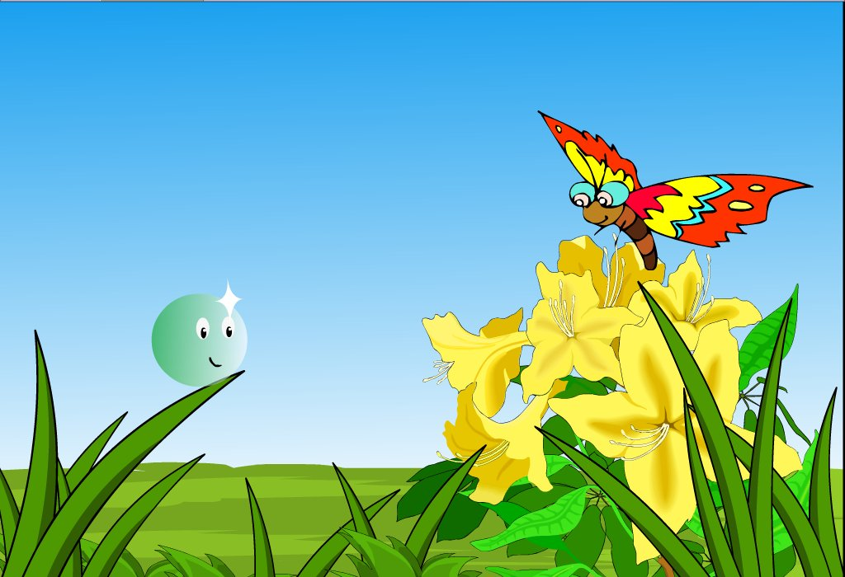



“早哇，像珍珠那么圆润的小露珠。”落在花朵上的小蝴蝶对小露珠说。
“早哇，像珍珠那么圆润的小露珠。”落在花朵上的小蝴蝶对小露珠说。

Slide 9
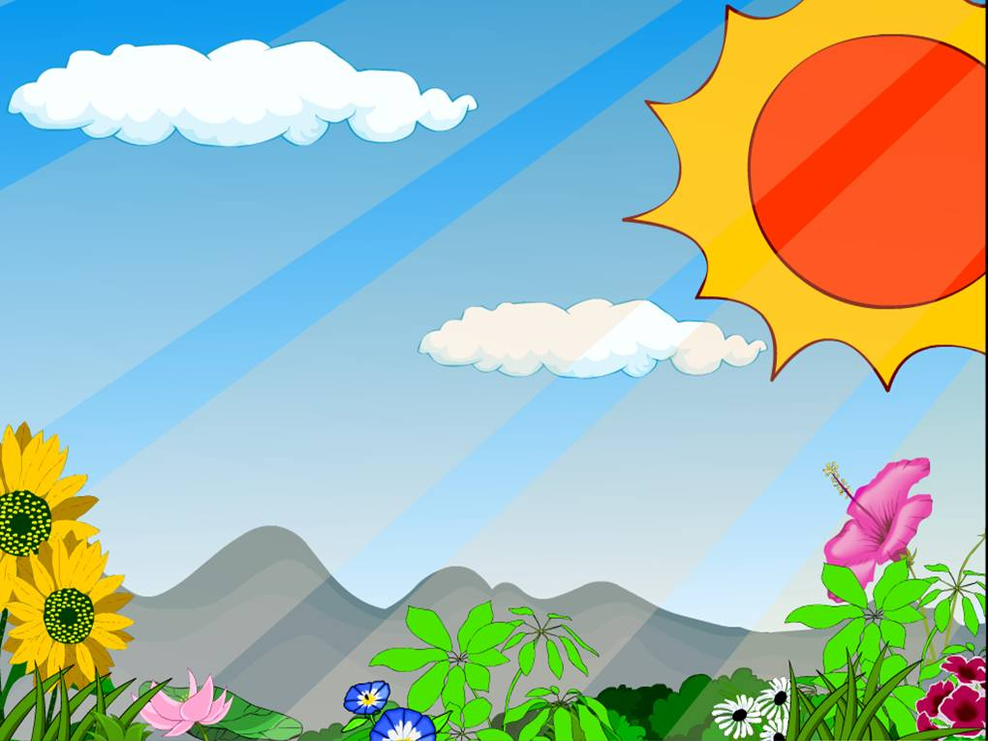
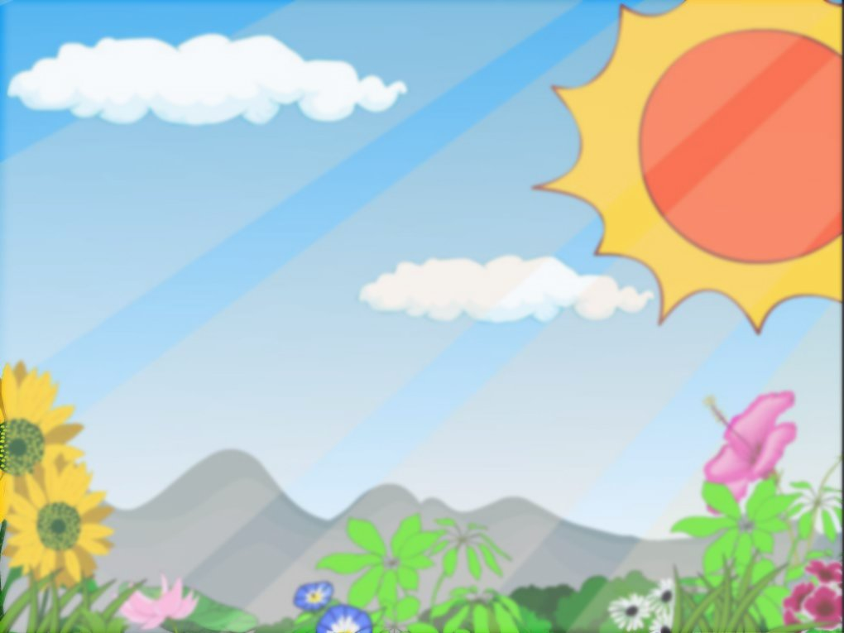
霞光中，小露珠光彩熠熠，把所有的植物都装点得格外精神——金黄的向日葵，碧绿的白杨树，紫红的喇叭花，还有数不尽的鲜花嫩草，都像俊俏的小姑娘戴上了美丽的珠宝，显得更加生机勃勃。

Slide 10
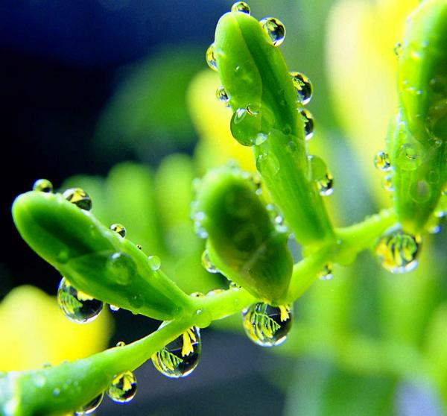

Slide 11
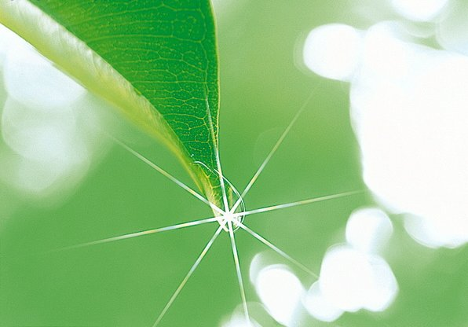

Slide 12
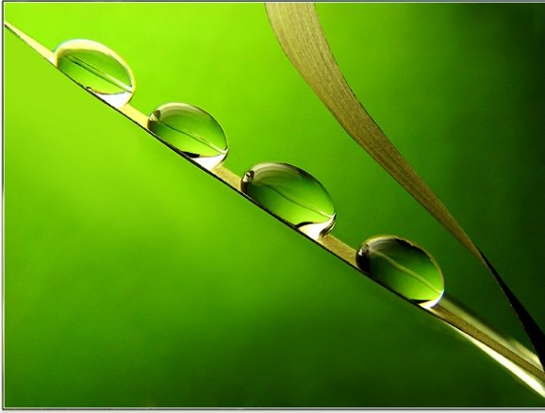

Slide 13
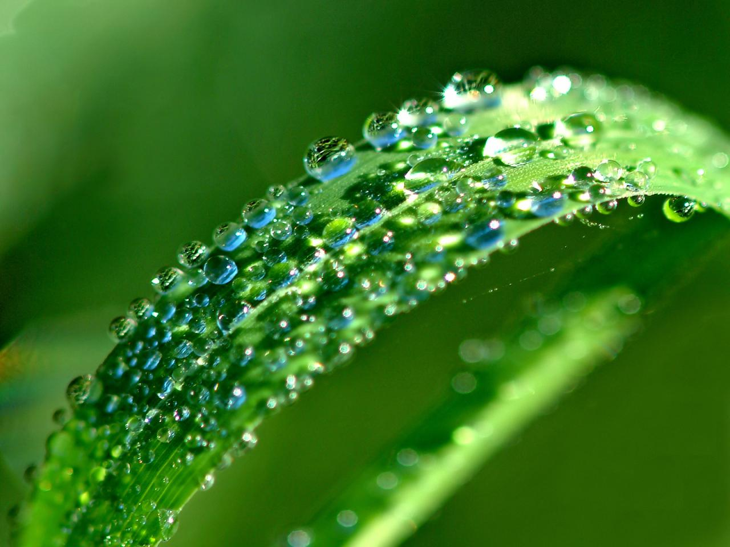

Slide 14
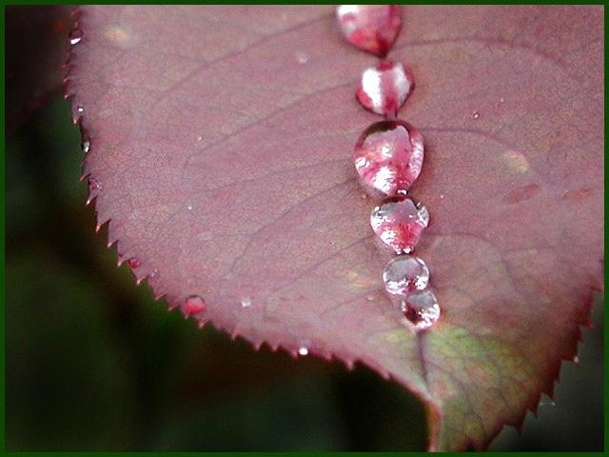

Slide 15
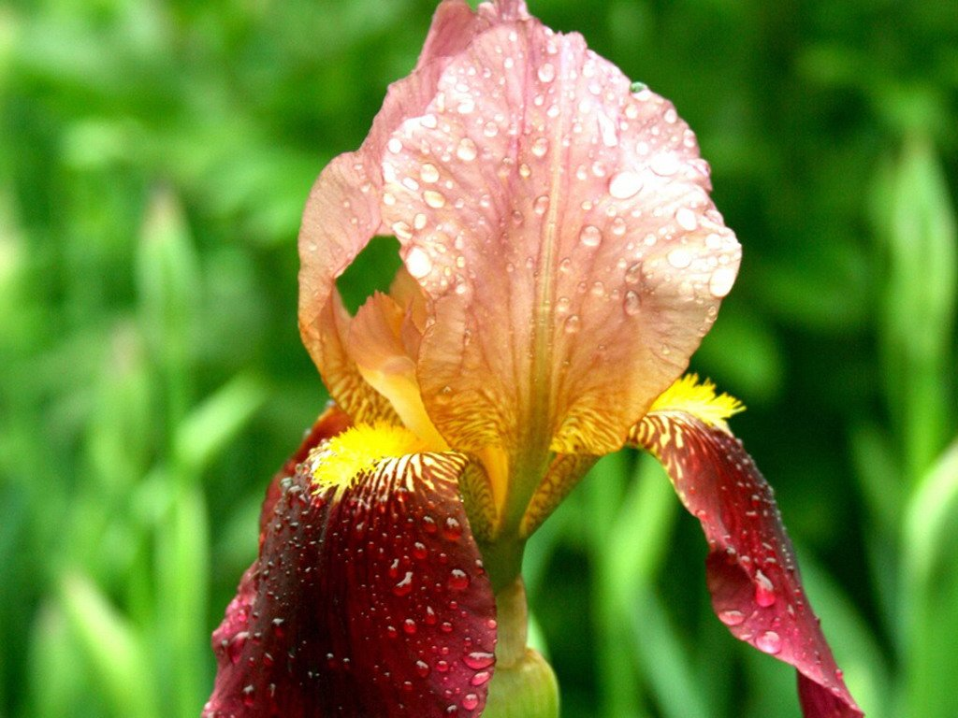

Slide 16
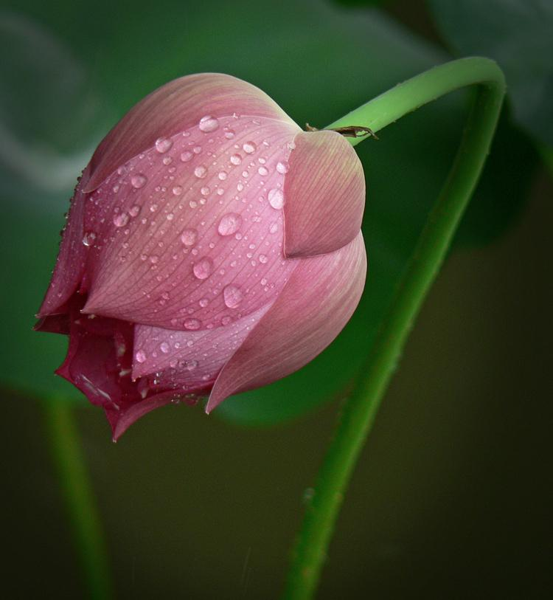

Slide 17
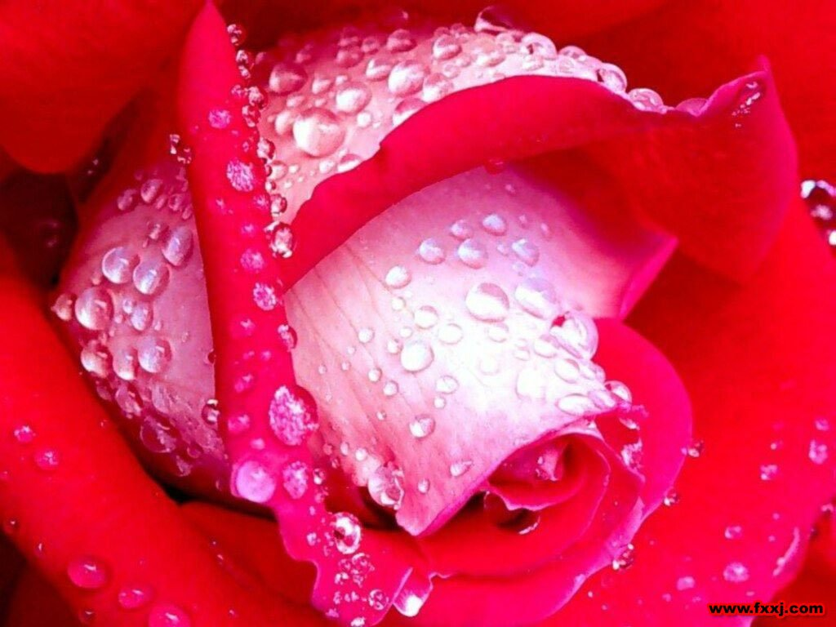

Slide 18
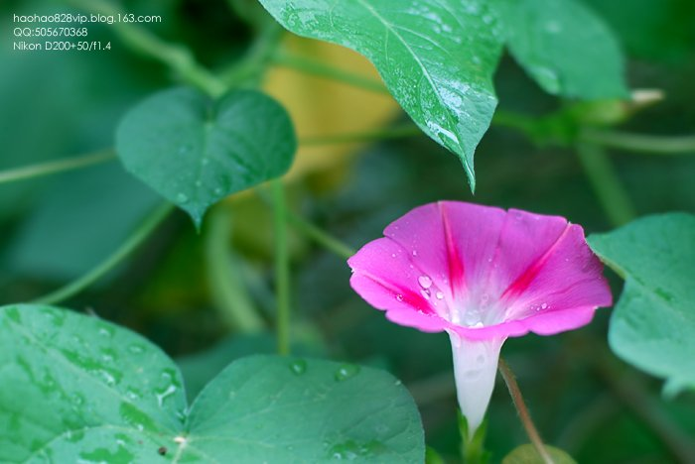

Slide 19
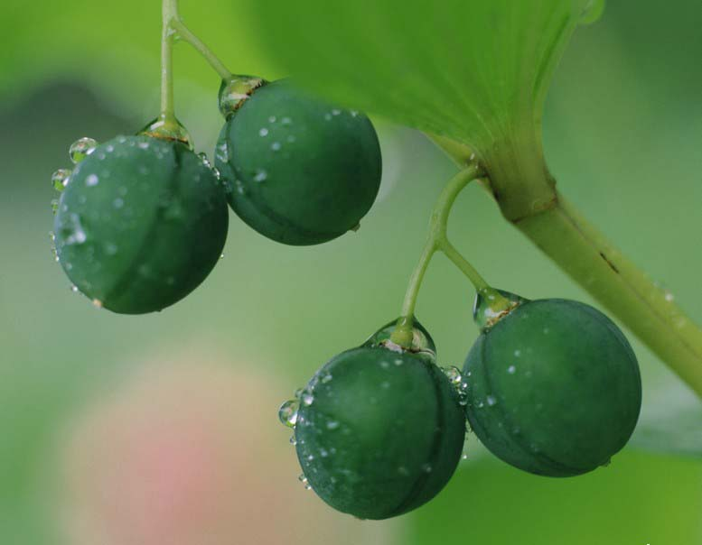

Slide 20
霞光中，小露珠光彩熠熠，把所有的植物都装点得格外精神——金黄的向日葵，碧绿的白杨树，紫红的喇叭花，还有数不尽的鲜花嫩草，都像俊俏的小姑娘戴上了美丽的珠宝，显得更加生机勃勃。

Slide 21
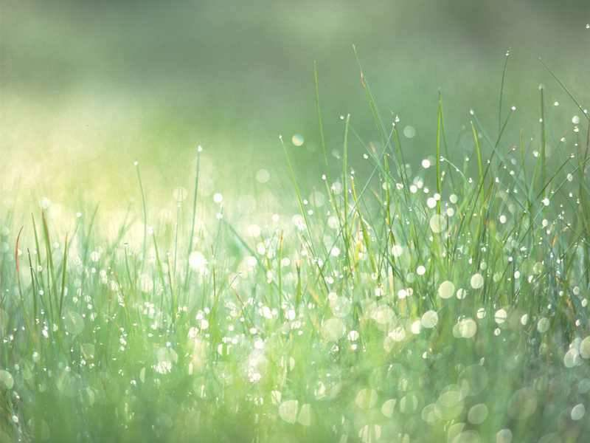
我是一棵小草，我的身上沾满了一颗颗圆润的小露珠，太阳出来了，小露珠反射着霞光，就像一颗颗闪闪的小星星。它们让我更加美丽，更加精神。我要对小露珠说：“小露珠，谢谢你使我更有活力。”
··
··
·······

Slide 22
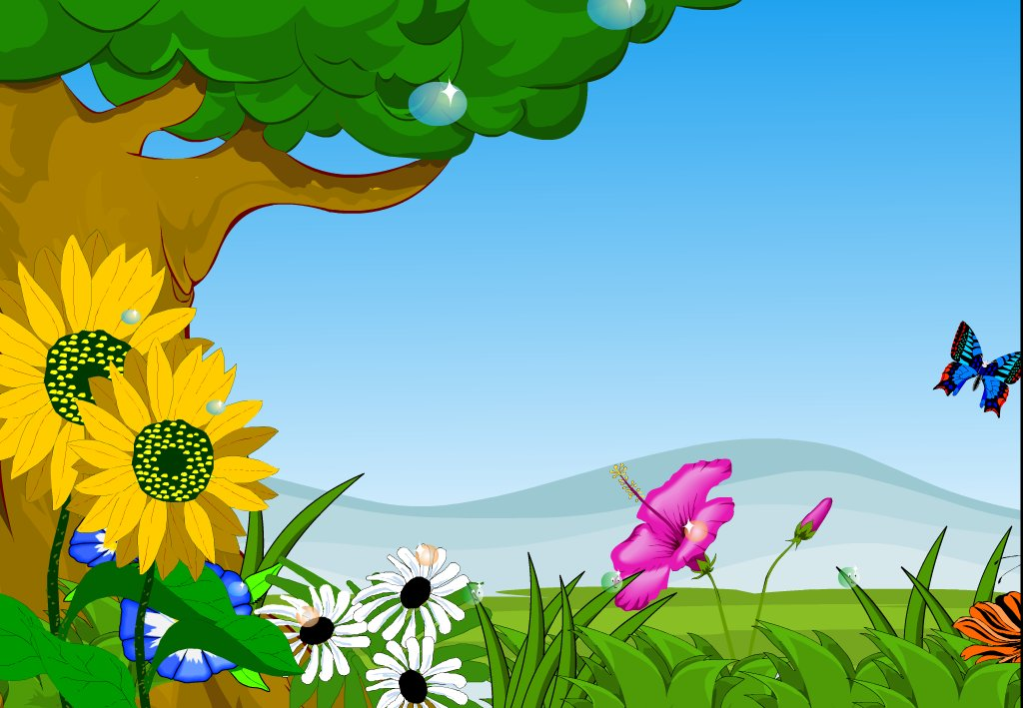

想一想，你一定行。
我是___，我的身上沾满了一颗颗_____小露珠，太阳出来了，小露珠反射着霞光，就像______。它们让我更加______,更加____ 。小露珠,谢谢你。

Slide 23
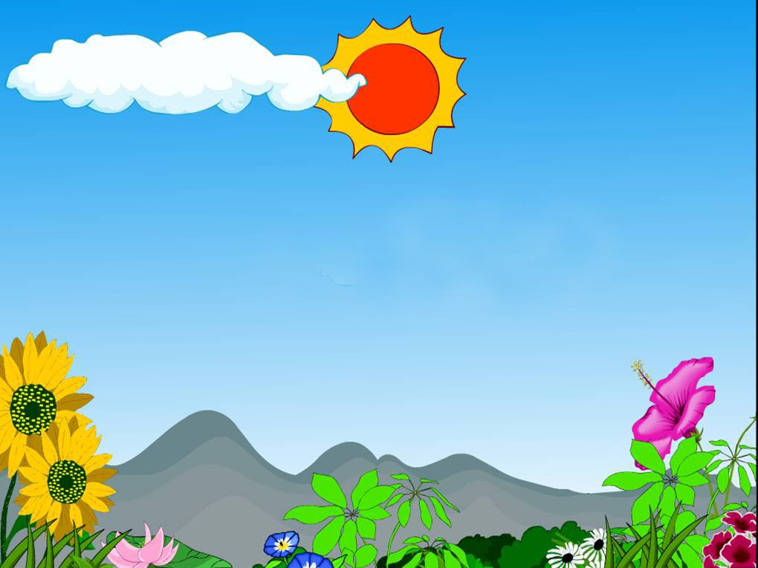
小露珠爬着，滚着，笑着。

Slide 24
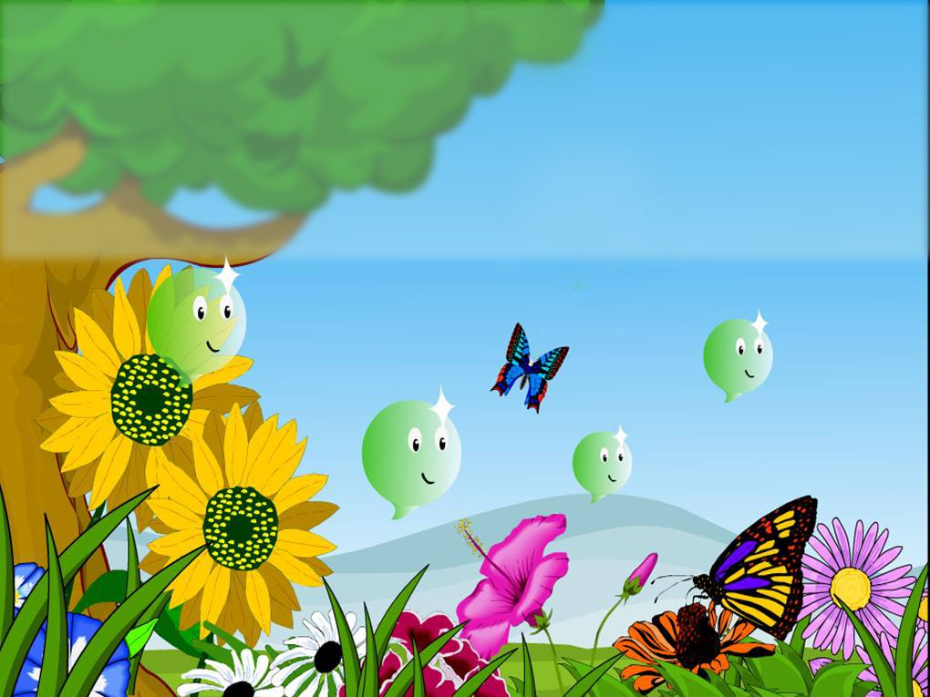
渐渐地，太阳公公散发的热量越来越大，小露珠的身子也越来越轻了。她渐渐地变成了水蒸气，向空中飘去。
渐渐地，太阳公公散发的热量越来越大，小露珠的身子也越来越轻了。她渐渐地变成了水蒸气，向空中飘去。

Slide 25
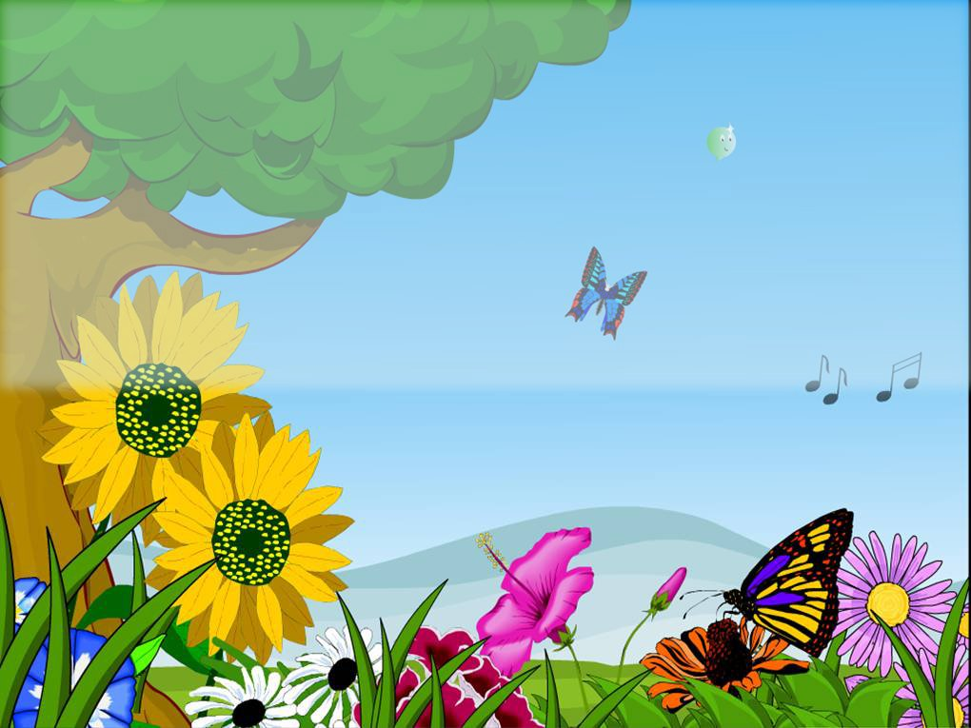
向日葵向她点头，白杨树向她招手，喇叭花动情地吹奏着乐曲。大家多么想把小露珠留住呀。
小露珠向大伙儿一一告别，她笑盈盈地说：“我明天还会来的。”

Slide 26

再见了，小露珠

